Slide 1

A hazai mezőgazdasági tudásrendszer működési sajátosságai
Varga Ágnes
Nemes Gusztáv PhD
MRTT vándorgyűlés, Kaposvár,
2013. november 22.

Slide 2

Miről lesz szó?
Kutatás kontextusa és fogalmi kerete (MTR és LINSA)
Kutatási célok és módszerek
Hazai MTR jelenlegi felépítése és hiányosságai
Egy magyar LINSA: NATURAMA
Fő üzenetek

Slide 3
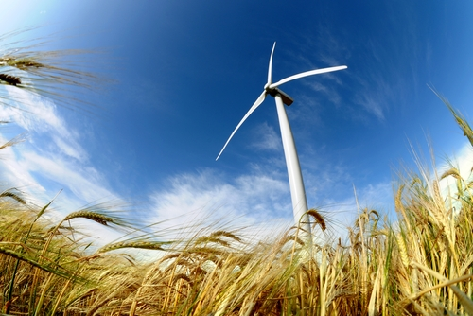
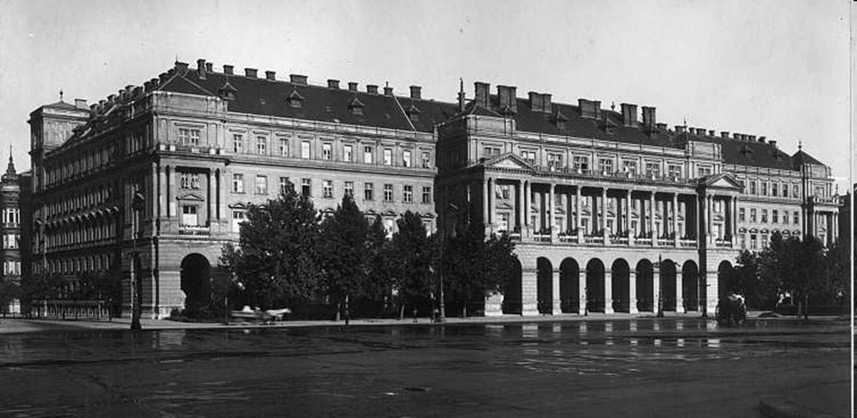
Új Vidéki Paradigma
Régi mezőgazdasági tudásrendszer (MTR)
Fenntarthatóság, innováció
Vidékfejlesztés
Helyi részvétel, erőforrások, közösségek
Biodiverzitás
Tudás: új tartalom új struktúrában
Minisztériumok
Egyetemek
Kutató intézetek
Agrár szaktanácsadás
Stb.

Slide 4

Alternatív hálózat alapú tudásrendszerek
Új kompetenciák (gyakorlatok, készségek)
Helyi és egyéni tudás (Bottom-up)
Tudásátadás új útjai
Learning and Innovation Networks for Sustainable Agriculture
LINSA

Slide 5





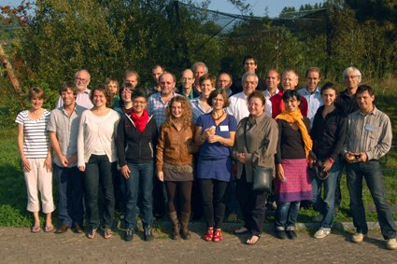





11 partner / 8 ország
FP7 - 2,494.000 / EUR, 3 év

Slide 6

A kutatás céljai
A SOLINSA (Support of Learning and Innovation Networks for Sustainable Agriculture)
kutatás célja:
  MTR jelenlegi állapotának és működésének vizsgálata a partnerek országaiban
  Megértse hogyan fejlődnek ki és működnek a LINSA-k a gyakorlatban, azonosítsa fejlődésük során felmerülő akadályokat
  Feltérképezze melyek lehetnek a leghatásosabb és leghatékonyabb eszközök tevékenységük és fejlődésük támogatásában (a szakpolitikán belül és kívül egyaránt)

Slide 7


Kutatási módszerek és kimenetek
Tréning, oktatási anyag
Szakpolitikai ajánlások
tanulás
17 LINSA eset-tanulmány 8 országban
8 MTR ország-tanulmány
akció
kutatás
Elméleti keret
Metodológiai keret

Slide 8
Hazai MTR jelenlegi felépítése
Kutatás és oktatás | Mezőgazdasági szaktanácsadás | Hazai vidékfejlesztés
Nemzeti Agrár-szaktanácsadási, Képzési és Vidékfejlesztési Intézet (NAKVI) Egyetemek Kutatóintézetek | Falugazdász hálózat Agrárkamarai szaktanácsadó Mezőgazdasági Szaktanácsadási Rendszer (NAKVI ) Mezőgazdasági beszállítók | Mezőgazdasági és Vidékfejlesztési Hivatal (MVH) A Magyar Nemzeti Vidéki Hálózat (MNVH) Az Irányító Hatóság (IH) Nemzeti Agrár-szaktanácsadási, Képzési és Vidékfejlesztési Intézet (NAKVI) LEADER Helyi Akciócsoportok (HACS)

Slide 9
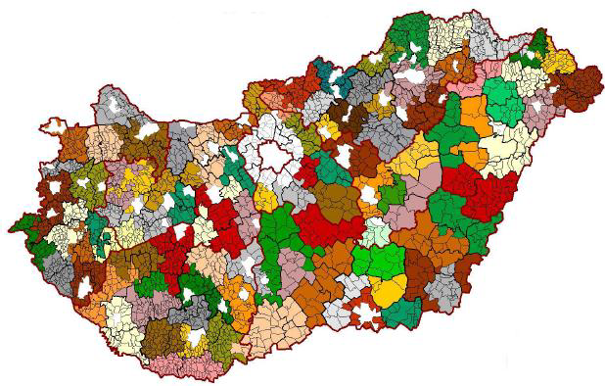





MTR a hazai vidékpolitikában

Slide 10

Hiányosságok
Koordináció hiánya
Stabilitás hiánya
Bizalom hiánya
A társadalmi tanulás elősegítésére való szándék hiánya

Slide 11
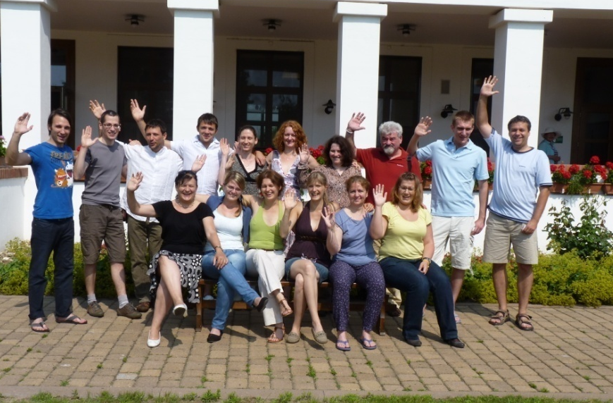

Slide 12
Fő üzenetek
  magyar mezőgazdasági tudásrendszer
    a konzervatívabb, központosított rendszerek közé sorolható
    lassan reagál az új kihívásokra és szükségletekre
  LINSA-k
    Alternatív hálózatok
    Új irányokkal (tudásátadás, innováció tekintetében) kísérleteznek
    Kihívásaik:
      bennük lévő tudás becsatornázása a hivatalos MTR-be,
      különböző forrásokhoz történő hozzáférés

Slide 13
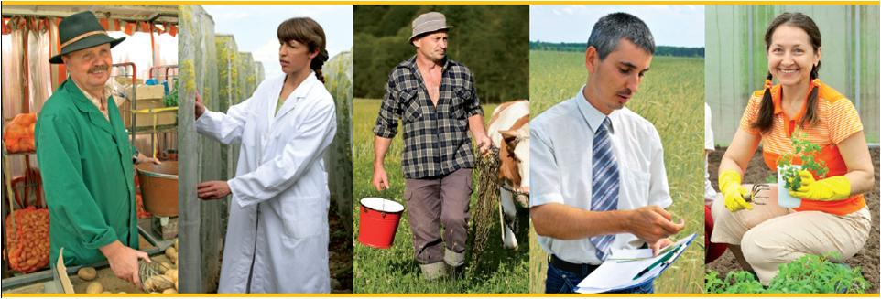

Köszönöm a megtisztelő figyelmet! varga.agi14@gmail.com nemes23@gmail.com

